Slide 1
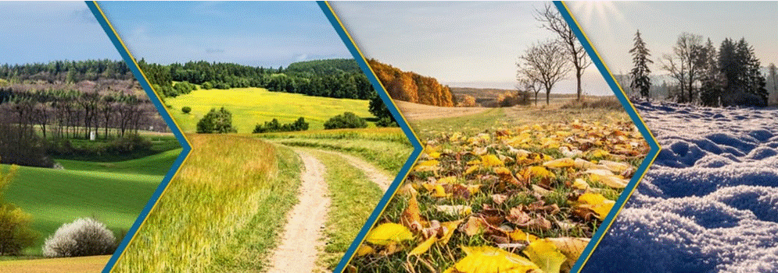
Scheuer Traveling Services

Slide 2
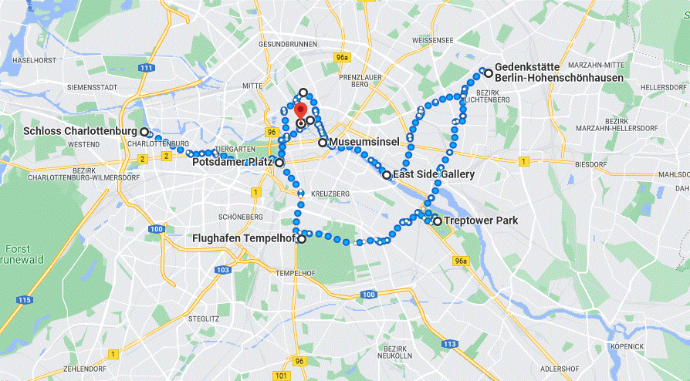
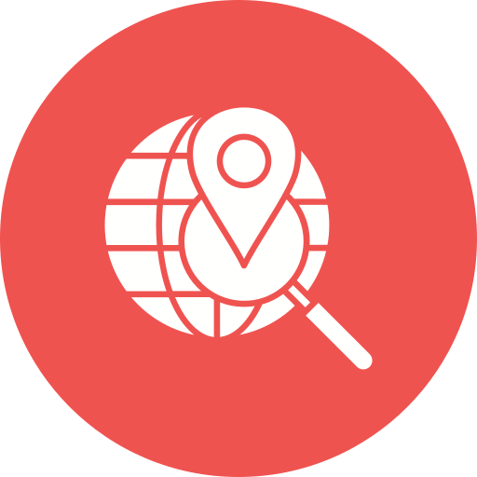

Slide 3
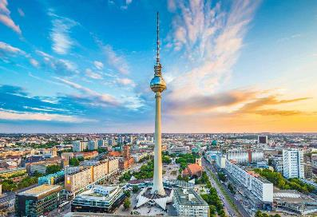
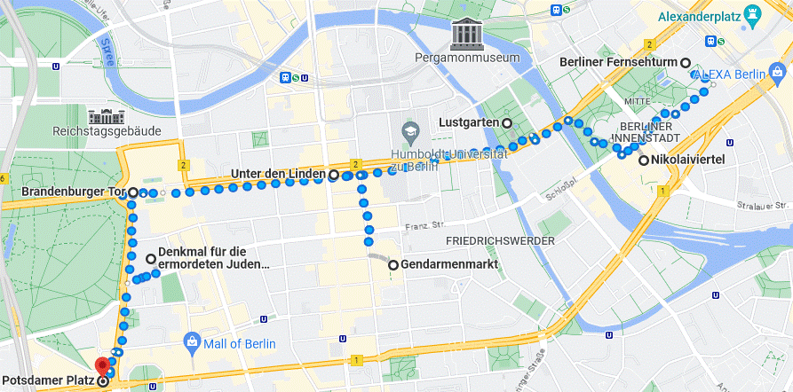
Tageziele:
Berliner Highlights auf einem Blick
Berliner Fernsehturm (Das höchste Bauwerk Deutschlands mit einer sehenswerten Silhouette)
Nikolaiviertel (Das älteste Siedlungsgebiet der Hauptstadt, durch den zweiten Weltkrieg fast zerstört)
Museumsinsel: Lustgarten (Einst Anlage des Berliner Schlosses und Bauernhof)
Unter den Linden (Einst Reitweg vom Stadtschloss bis zum Tiergarten)
Gendarmenmarkt (Ehemaliger Standort des Kürassierregiment Gens d’armes der Preußen)
Brandenburger Tor (Frühklassizistisches Triumphtor was zum Nationalsymbols der Deutschen wurde)
Denkmal für die ermordeten Juden Europas (Mahnmals an die ermordeten Juden des 2. Weltkrieg)
Potsdamer Platz (Verkehrsknotenpunkt zwischen der alten Innenstadt im Osten und dem neuen Westen)
4,5 km

Slide 4
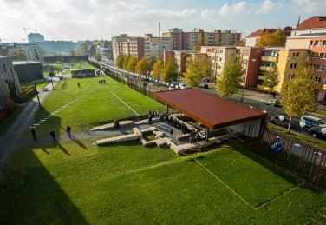
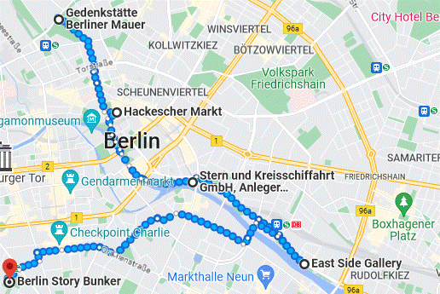
Tageziele:
Gedenkstätte Berliner Mauer (Mahnmal das an die Teilung Berlins und deren Opfer erinnert)
Hackescher Markt (Kreatives Zentrum Berlins mit Design- und Modeläden und Gastronomie)
(optional) Spreefahrt „Rund um die Berlininsel“
East Side Gallery (Denkmal mit dem längsten noch erhaltenen Teilstück der Berliner Mauer)
Berlin Story Bunker (Unterirdisches Museum Geschichte der Stadt mit rekonstruiertem Hitler-Bunker)
13,1 km

Slide 5
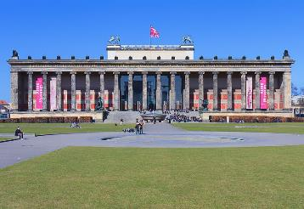
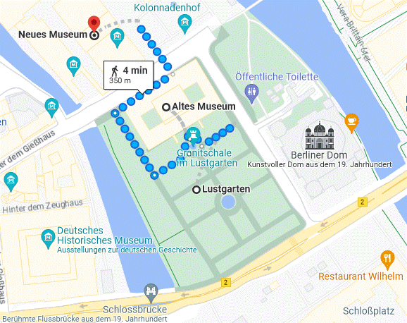
UNESCO 896: Museumsinsel Berlin (Teil 1)
Altes Museum (Standort einer der weltweit bedeutendsten Sammlungen antiker Kunst)
Neues Museum (Standort der Ägyptische Museum, der Papyrussammlung und des Museum für Vor- und Frühgeschichte
350 m

Slide 6
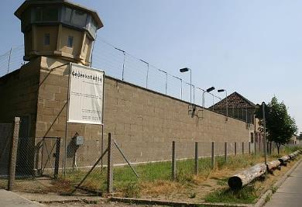
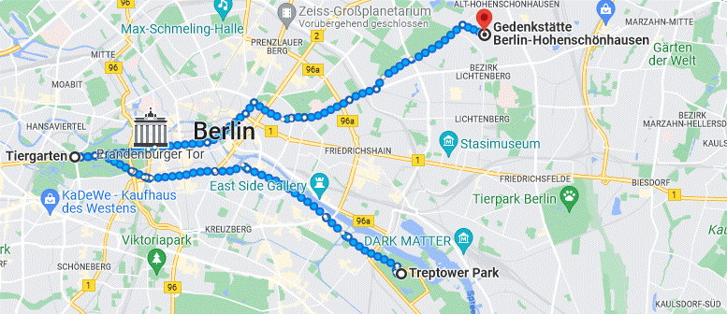
Tageziele:
Treptower Park (Sowjetisches Ehrendenkmal)
Tiergarten (Denkmal den Künstler, Siegessäule und mehr)
Gedenkstätte Hohenschönhausen (Mahnmal zu den Formen und Folgen politischer Verfolgung und Unterdrückung in der Sowjetzeit)
21,1 km

Slide 7
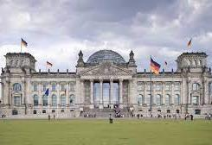
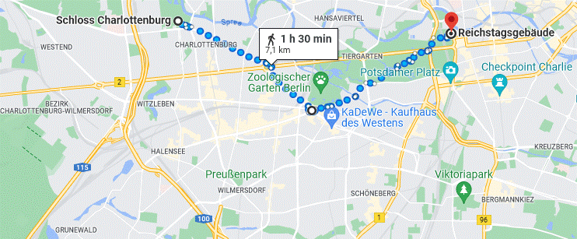
Tageziele:
Schloss Charlottenburg (Ehemalige Sommerresidenz der preußischen Könige)
(optional) Große Stadtrundfahrt Hop on Hop off
Kaiser-Wilhelm-Gedächtnis-Kirche (Überreste einer Kirche im Stil der Neoromantik)
Reichstagsgebäude (Sitz des Deutschen Bundestages im Stil der Neorenaissance)
7,1 km

Slide 8
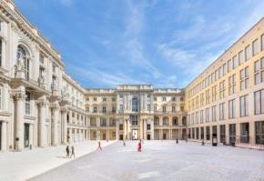
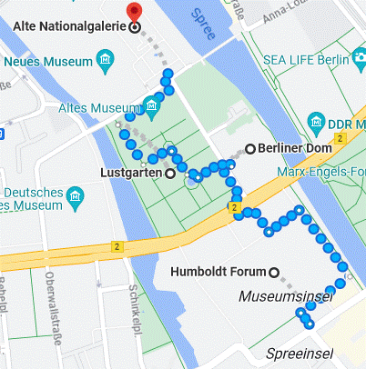
UNESCO 896: Museumsinsel Berlin (Teil 2)
Humboldt Forum (Standort des Ethnologische Museum (Völkerkunde), Museum für Asiatische Kunst, die Stiftung Stadtmuseum Berlin und das Humboldt-Labor der Humboldt-Universität zu Berlin)
Berliner Dom (Evangelische Kirche im Stil der Neorenaissance und des Neobarock)
Alte Nationalgalerie (Standort der Sammlung von Gemälden und Skulpturen der Nationalgalerie)
800 m

Slide 9
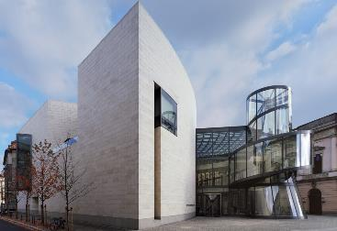
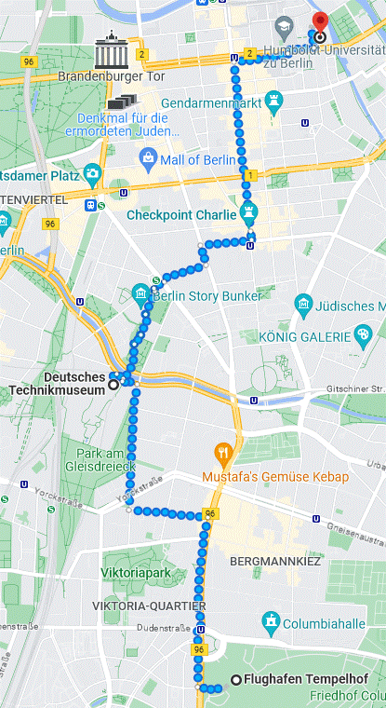
Tageziele:
Flughafen Tempelhof (Zukünftige Begegnungs- und Austauschort in Berlin)
Deutsches Technikmuseum (Standort einer kulturgeschichtlichen Ausstellung mit den drei großen Verkehrsbereiche (Schienenverkehr, Luft- und Schifffahrt), aber auch zu den Themen der Druck-, Nachrichten-, Produktions- und Filmtechnik)
Deutsches Historisches Museum (Standort einer Ausstellung zur Aufklärung und Verständigung über die gemeinsame Geschichte von Deutschen und Europäern)
6,1 km

Slide 10
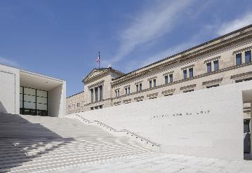
UNESCO 896: Museumsinsel Berlin (Teil 3)
James-Simon-Galerie (Zentrales Eingangsgebäude und Besucherzentrum)
Pergamonmuseum (Gebäude im Stil des Neoklassizismus und Standort der Antikensammlung mit dem berühmten Pergamonaltar, des Vorderasiatische Museum und des Museum für Islamische Kunst)
35 m

Slide 11
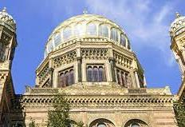
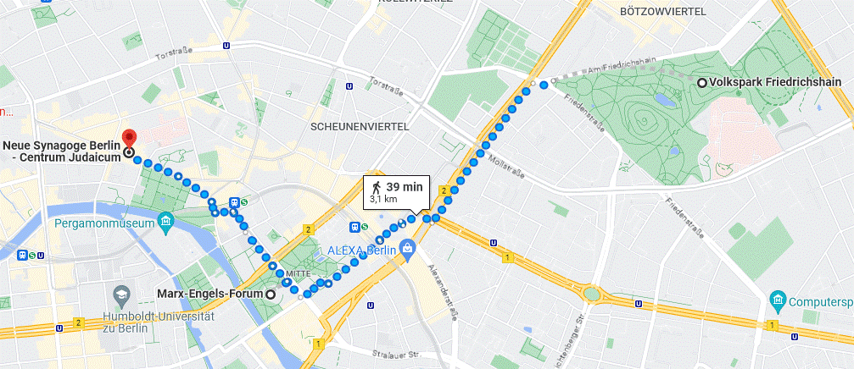
Tageziele:
Volkspark Friedrichshain (Erster kommunale Erholungspark Berlins)
Marx-Engels-Forum (Im Auftrag der SED-Führung geschaffene Grünfläche)
Neue Synagoge Berlin - Centrum Judaicum (Denkmal für die Geschichte der Juden in Berlin)
3,1 km

Slide 12
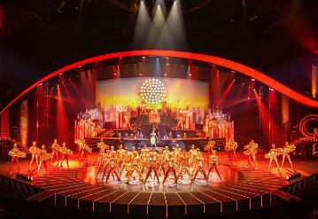
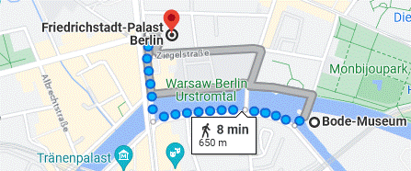
UNESCO 896: Museumsinsel Berlin (Teil 4)
Bode-Museum (Gebäude im Stil des Neobarock mit der Skulpturensammlung und dem Museum für Byzantinische Kunst sowie des Münzkabinett)
Friedrichstadt-Palast Berlin (Europas meistbesuchten Varieté-Bühnen was geprägt ist von seiner wechselvoller Geschichte)
weitere Ziele optional wie zum Beispiel Theater des Westens, Kurfürstendamm ...
650 m

